Slide 1
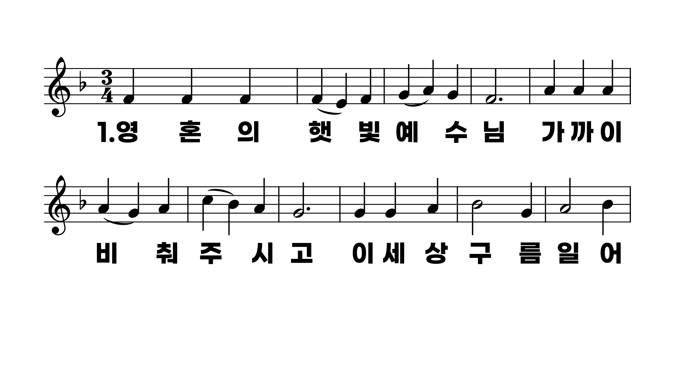
60장 영혼의 햇빛 예수님
1.영혼의햇빛
2.이눈에단잠
3.잠깰때주여

Slide 2
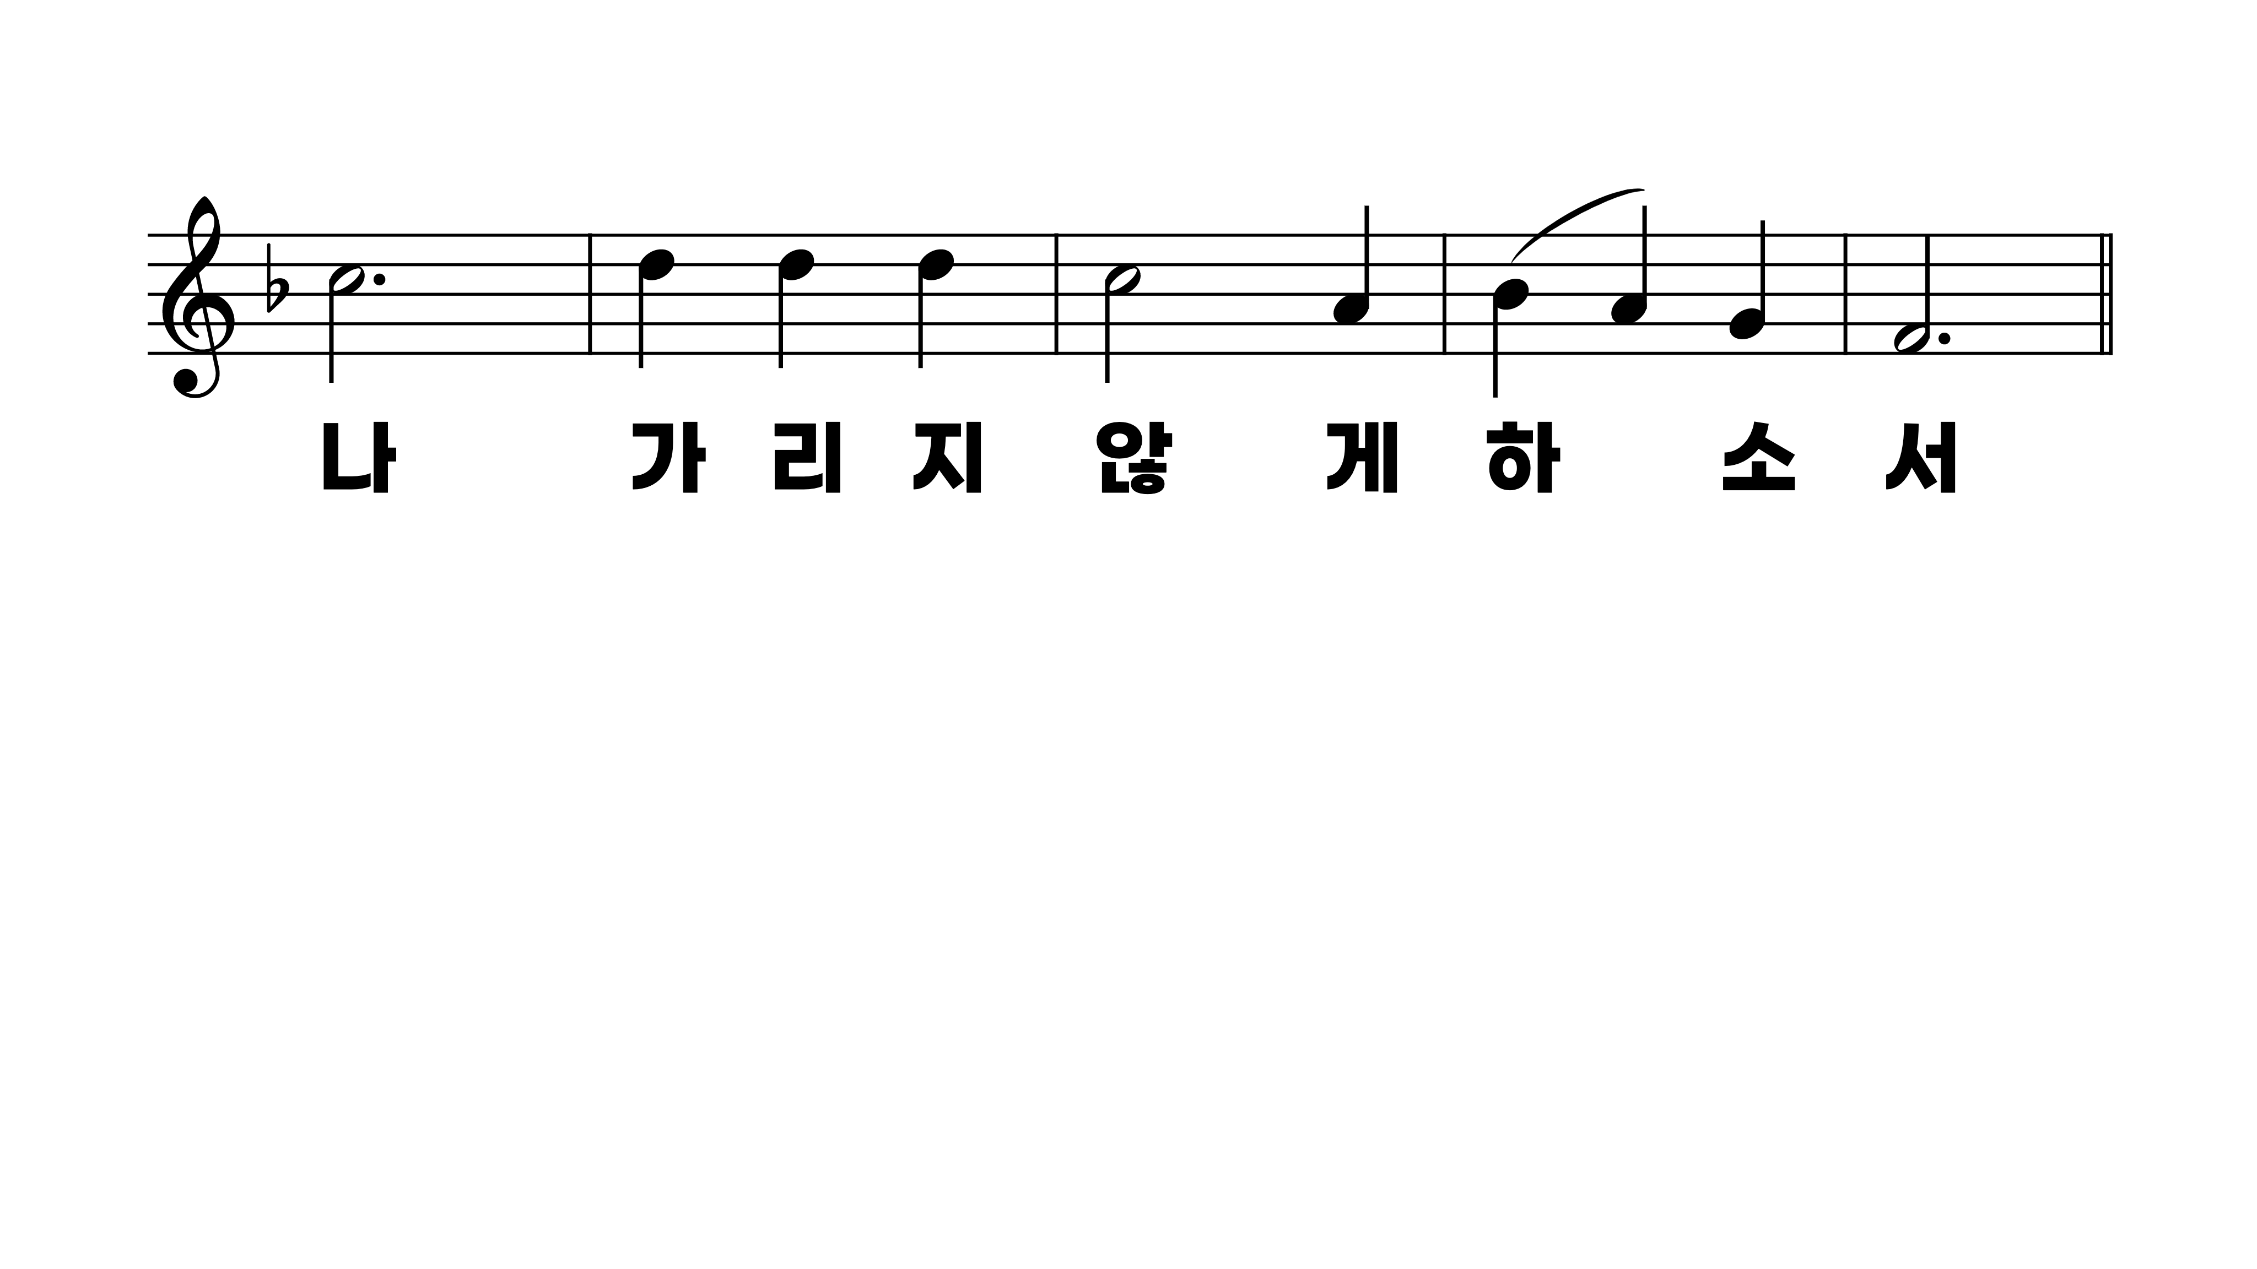
60장 영혼의 햇빛 예수님
1.영혼의햇빛
2.이눈에단잠
3.잠깰때주여

Slide 3
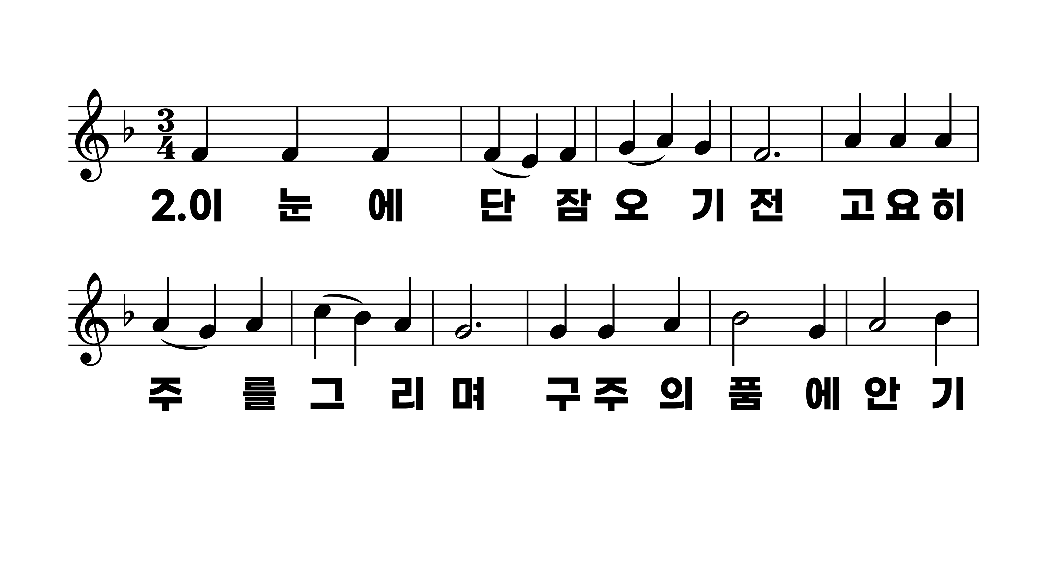
60장 영혼의 햇빛 예수님
1.영혼의햇빛
2.이눈에단잠
3.잠깰때주여

Slide 4
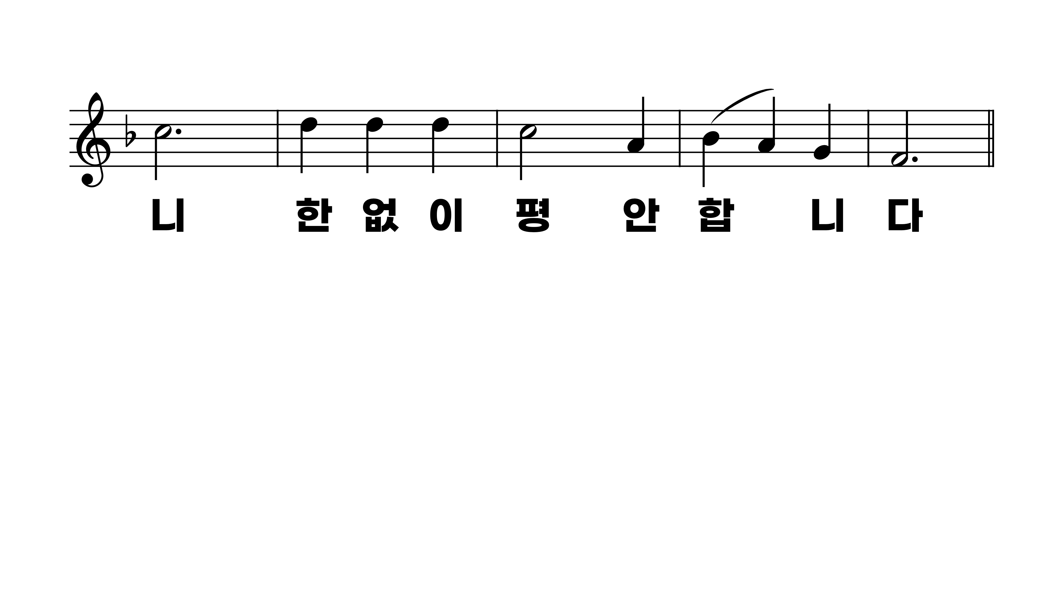
60장 영혼의 햇빛 예수님
1.영혼의햇빛
2.이눈에단잠
3.잠깰때주여

Slide 5
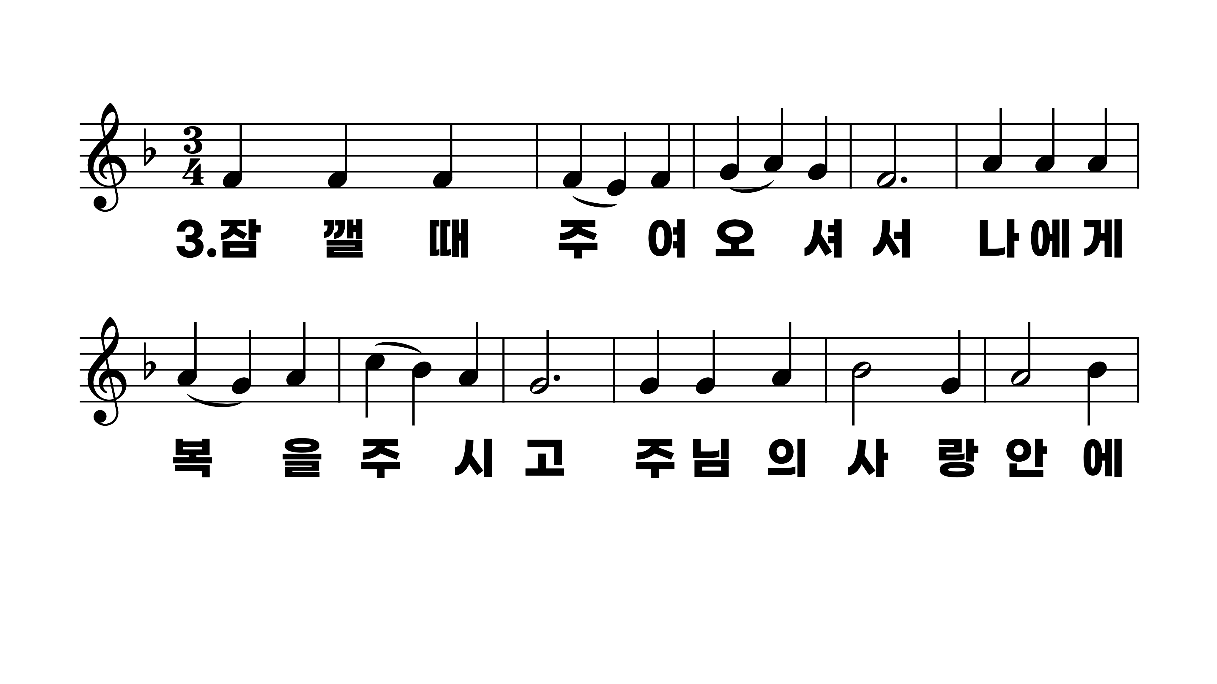
60장 영혼의 햇빛 예수님
1.영혼의햇빛
2.이눈에단잠
3.잠깰때주여

Slide 6
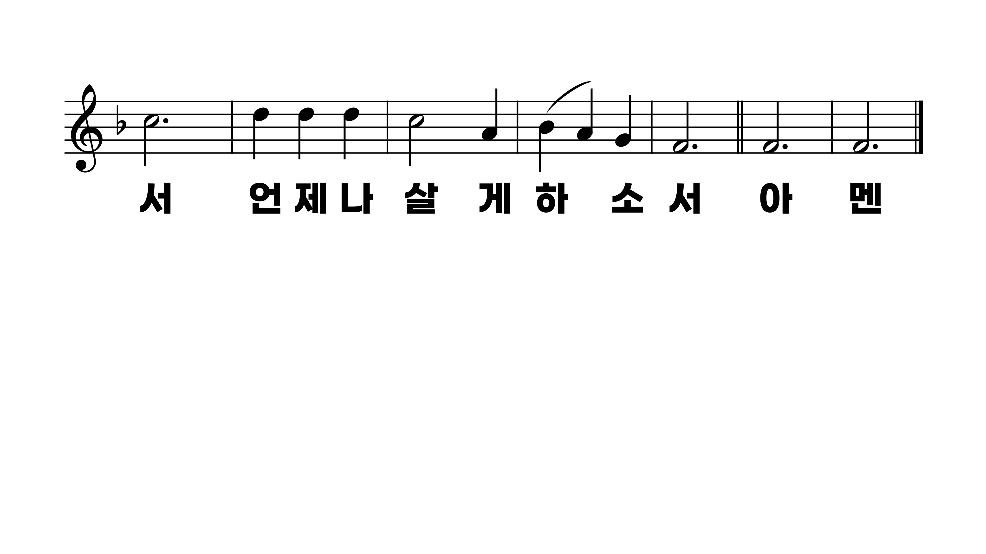
60장 영혼의 햇빛 예수님
1.영혼의햇빛
2.이눈에단잠
3.잠깰때주여

